Slide 1
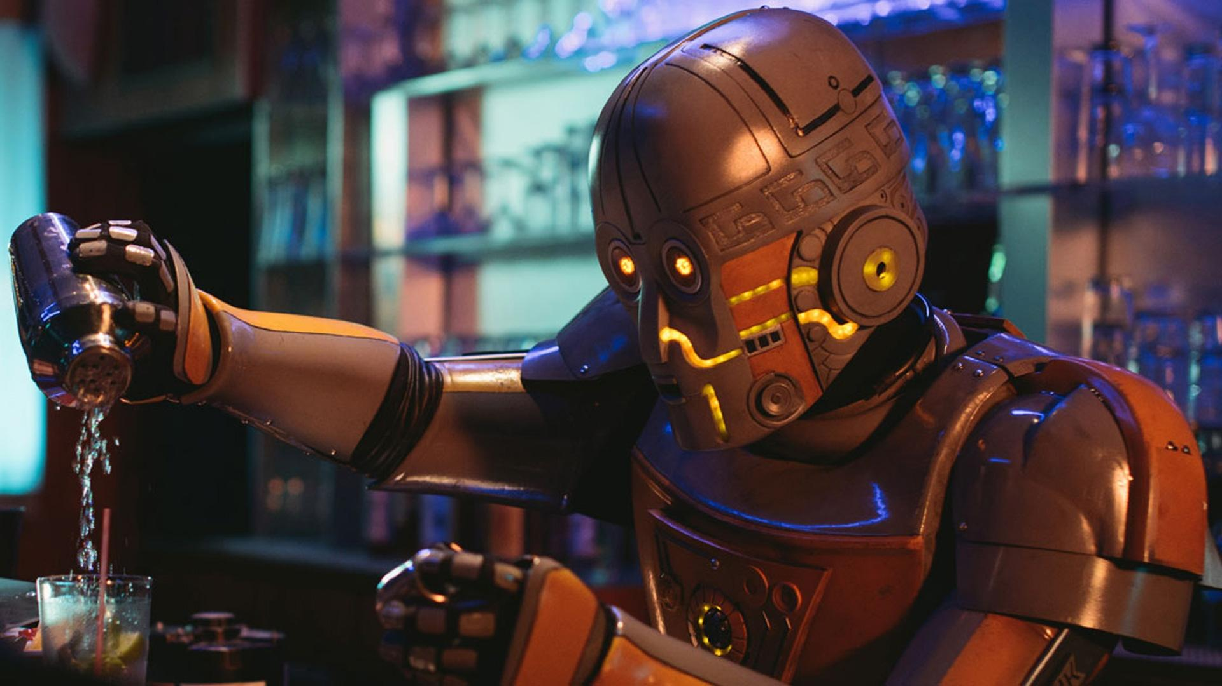
ROBARATHON
RÉMY CROIZET
CLÉMENT MANANT
THÉO FEUGNET
TAO LOPEZ
ALEXIS TORIBIO
26/03/24
Projet NOSQL

Slide 2
ROBARATHON
RÉMY CROIZET
CLÉMENT MANANT
THÉO FEUGNET
TAO LOPEZ
ALEXIS TORIBIO
26/03/24
Projet NOSQL

Slide 3
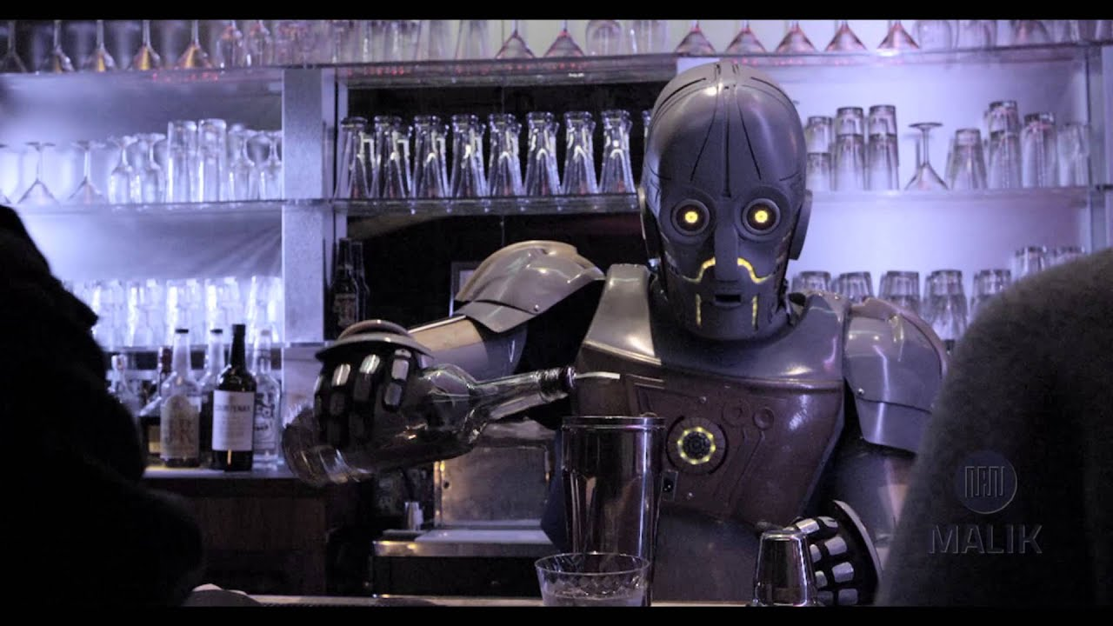
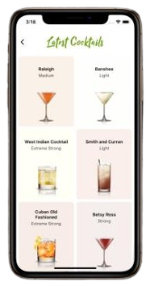
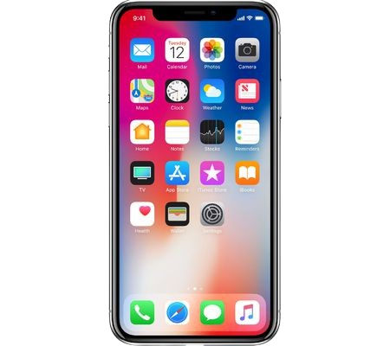


Sommaire
Présentation système
Technologies Utilisées
Mise en relation des éléments
Organisation du Projet
Démonstration
Conclusion et axes d’améliorations

Slide 4
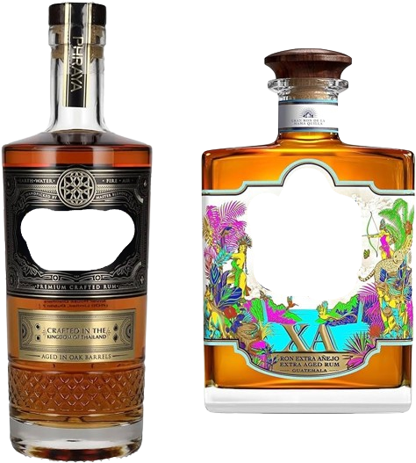


Présentation système
REDIS
MONGODB

Slide 5
Technologies utilisées
MONGODB
REDIS

Slide 6
MongoDB
Collection Ingrédients
Collection Produits
Schéma Produits / Steps
REDIS
MONGODB

Slide 7
Redis
Mise en relation des éléments
Redis
MangoDB
App
Panier
Liste cocktails
Liste d’attente
Panier
REDIS
MONGODB
Api
Liste d'attente
Liste ingrédients
Robot
service

Slide 8
Redis
Mise en relation des éléments
Redis
MongoDB
App
Liste d’attente
Panier
REDIS
Panier
Liste cocktails
Api
Liste d'attente
Liste ingrédients
Robot
service

Slide 9
Mise en relation des éléments
Organisation du projet
Redis
MangoDB
App
Panier
Liste cocktails
Chef de projet
Clément
Api
MongoDB
Redis
Liste d'attente
Liste ingrédients
Robot
Tao
Alexis
Théo
Rémy
service

Slide 10
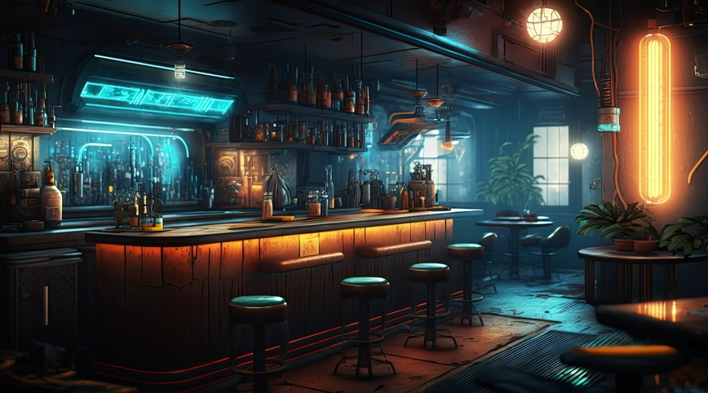
Démonstration

Slide 11
Mise en relation des éléments
Conclusion
Redis
MangoDB
App
Panier
Liste cocktails
Pistes d’améliorations :
Ajout d’une base Neo4j ( recommandations aux clients )
Interface web
Notifications à l’utilisateur
Mise en place d’un frontend
Api
Liste d'attente
Liste ingrédients
Robot
service

